Slide 1
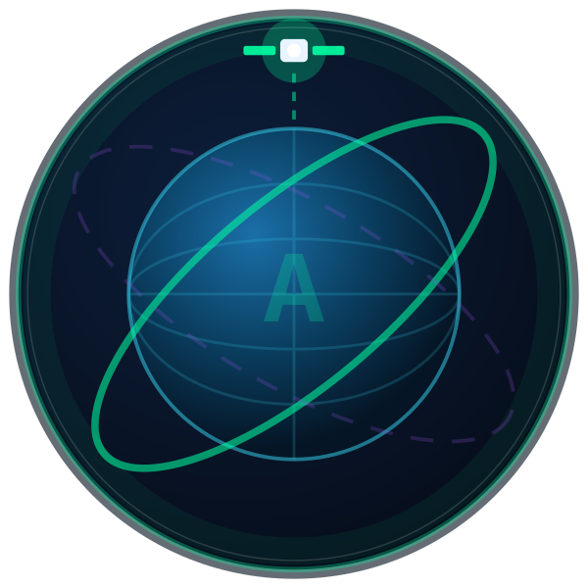
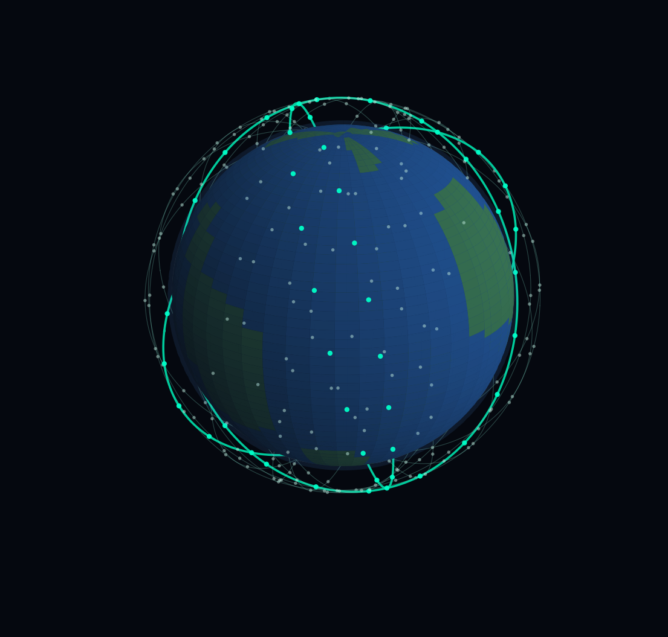
НИР «СИЯНИЕ» · СИЯНИЕ-ТП-001
АВРОРА
Суверенная низкоорбитальная система навигации,
позиционирования и синхронизации
LEO · 1000 КМ
УСИЛЕНИЕ ГЛОНАСС
UTC(SU)
ООО «ШИВА НЕТВОРК» · Москва · 2026
Презентация для руководства
Notes:
Открыть с сути: АВРОРА — суверенное LEO-усиление ГЛОНАСС. Не замена среднеорбитальной группировки, а низкоорбитальный эшелон, дающий то, что MEO дать не может: сильный сигнал, Арктику, быстрый PPP, своё время. Стадия — аванпроект (TRL 2-3).

Slide 2
ПРОБЛЕМА
Среднеорбитальный эшелон упёрся в физический потолок
ГНСС на высоте ≈20 000 км (ГЛОНАСС / GPS / Galileo) ограничены по четырём направлениям:
01
02
03
04
Слабый сигнал
Арктика
Медленный PPP
Единственный эшелон
На ≈26 дБ слабее, чем с 1000 км. Легко глушится и подавляется — уязвимость в конфликтной среде.
Слабое покрытие и геометрия выше 70° с.ш. — а это стратегический регион России.
Высокоточное позиционирование (PPP) сходится 20–40 минут — неприемлемо для оперативных задач.
Один орбитальный слой — стратегическая уязвимость национальной навигации.
АВРОРА · ООО «ШИВА НЕТВОРК» · Конфиденциально
2
Notes:
Это рамка 'зачем'. Все четыре пункта — реальные ограничения MEO-геометрии и линка. Подчеркнуть Арктику и помехозащиту как стратегические для РФ.

Slide 3
РЕШЕНИЕ
Низкоорбитальный эшелон усиления
Группировка
300 КА, Walker 300/15 — плотная смена геометрии
Орбита
Высота 1000 км, наклонение 75° — покрытие Арктики
Двухсервисный сигнал
Открытый Сервис А + защищённый Сервис Б
Межспутниковые линии
ISL Ka — автономность и единая шкала времени
Группировка Walker 300/15 · 1000 км · 75°
Точное время
Служба SHIWA TIME — суверенная синхронизация
АВРОРА · ООО «ШИВА НЕТВОРК» · Конфиденциально
3
Notes:
Решение в одном кадре: близкая орбита даёт сильный сигнал и быструю смену геометрии; 75° — Арктика; два сервиса — масс-маркет и защищённый; ISL — автономность. Орбиту НЕ снижаем ради усиления — усиление берём конструкцией сигнала.

Slide 4
В ЧЁМ ПРЕИМУЩЕСТВО — ЧЕСТНО
Выигрыш — в системе, а не в одной псевдодальности
По точности одной дальности АВРОРА — на уровне ГЛОНАСС. Преимущество даёт совокупность четырёх факторов:
PPP за 1–3 мин
Арктика 75°
Помехозащита +23 дБ
Аутентификация ГОСТ
Сходимость высокоточного решения против 20–40 минут у MEO. Подтверждено натурными LEO-данными.
Рабочая геометрия и покрытие там, где среднеорбитальные системы слабы.
Защищённый Сервис Б — запас ×200 к подавлению, без снижения орбиты.
Защита навигационного сообщения на отечественной криптографии. Суверенность контура.
АВРОРА · ООО «ШИВА НЕТВОРК» · Конфиденциально
4
Notes:
Ключевой слайд по честности позиционирования. Не продаём 'самую точную дальность' — продаём системный эффект: скорость PPP, Арктику, защищённость и суверенность. Это снимает у технического заказчика ощущение завышенных обещаний.

Slide 5
ПРОДУКТ
Одна группировка — три сервиса
Сервис А — открытый
Сервис Б — защищённый
SHIWA TIME — время
Масс-маркет и комбинированный режим с ГЛОНАСС
Точность CEP ≈ 1 м в комбинированном режиме
Совместим с GPS / Galileo, усиление +11 дБ
Транспорт, БПЛА, геодезия, массовый пользователь
Помехозащита +23 дБ (запас ×200 к подавлению)
Аутентификация навигационного сообщения на ГОСТ
Выделенная L-полоса АВРОРА
КИИ, транспорт, спецпотребители, оборона
Суверенная служба точного времени UTC(SU)
Наносекундный уровень синхронизации
Распределённый национальный эталон
Телеком, энергетика, финансы — синхронизация КИИ
АВРОРА · ООО «ШИВА НЕТВОРК» · Конфиденциально
5
Notes:
Три потока ценности из одной инфраструктуры: открытый масс-маркет, защищённый сервис для КИИ/обороны и время-как-услуга. Время — недооценённый, но критичный для КИИ продукт.

Slide 6
КЛЮЧЕВЫЕ ПОКАЗАТЕЛИ
Что система даёт — в цифрах
CEP ≈ 1 м
1–3 мин
≈14
Точность в комбинированном режиме LEO+ГЛОНАСС
Сходимость высокоточного PPP-решения
Спутников в зоне видимости (N_vis)
< 5 нс
1,67
+23 дБ
Синхронизация к шкале UTC(SU)
PDOP p95 в комбинированном режиме
Помехозащита Сервиса Б (запас ×200)
Расчётные значения — комплекс моделирования aurora.pnt; внешняя сверка с натурными LEO-данными (CentiSpace, LeGNSS) — §45.3.
АВРОРА · ООО «ШИВА НЕТВОРК» · Конфиденциально
6
Notes:
Шесть чисел, которые надо запомнить. Все — каноничные и верифицированные моделью. Обязательно проговорить сноску про расчётный характер: это укрепляет доверие, а не ослабляет.

Slide 7
ПОЧЕМУ СЕЙЧАС
Окно возможностей открыто прямо сейчас
1
2
3
Мировая гонка LEO-PNT
Суверенный запрос РФ
Окно программы «Сфера»
Xona PULSAR (США), CentiSpace / Geespace (КНР), Starlink-PNT. Низкоорбитальная навигация формируется как новый класс — место занимают сейчас.
Независимость от зарубежных ГНСС, защита критической инфраструктуры и устойчивость в Арктике — приоритет национального масштаба.
Возможность войти в многоорбитальную программу как навигационно-временно́й столп рядом со связным «Гонцом».
АВРОРА · ООО «ШИВА НЕТВОРК» · Конфиденциально
7
Notes:
Аргумент тайминга: окно закрывается. Конкуренты в США и КНР уже строят LEO-PNT. Внутренний запрос на суверенность высок. И есть готовый организационный носитель — программа Сфера.

Slide 8
ДОРОЖНАЯ КАРТА
Поэтапное развёртывание с де-рискингом
Демонстраторы Ф0–Ф1
Дешёвые 16U CubeSat (наклонение 87°)
Проверяют сигнал, ISL и дисциплину часов
Закрывают риски ДО серийных инвестиций
Операционные фазы Ф2–Ф4
Наклонение 75° — покрытие России и Арктики
Ф3 (180 КА) — полное покрытие РФ
Ф4 (300 КА) — глобальный сервис, ~2034
АВРОРА · ООО «ШИВА НЕТВОРК» · Конфиденциально
8
Notes:
План фаз 3-12-90-180-300. Главная мысль: серьёзные деньги тратятся только после того, как дешёвые демонстраторы подтвердят критические технологии. Это управляемый риск, а не ставка ва-банк.

Slide 9
ЭКОНОМИКА
Стоимость — на порядок ниже зарубежных ГНСС
≈ 113 млрд ₽
≈ 183 млрд ₽
Полная стоимость владения (LCC) за 7 лет, с восполнением группировки
LCC за 15 лет эксплуатации
≈ 105 млн ₽
× 10 дешевле
Цена серийного космического аппарата
Чем GPS III / Galileo (свыше $10 млрд)
Удешевление старта: демонстраторы Ф0–Ф1 на платформе 16U CubeSat — ≈ 820 млн ₽ (втрое дешевле полноразмерных).
АВРОРА · ООО «ШИВА НЕТВОРК» · Конфиденциально
9
Notes:
Финансовый аргумент: суверенная навигация за ~113 млрд за 7 лет — на порядок дешевле американской или европейской. Серийный аппарат ~105 млн. Старт удешевлён кубсатами.

Slide 10
ЗРЕЛОСТЬ И РИСКИ — ЧЕСТНО
Где мы сейчас и как снимаем риски
К-1
Бортовой стандарт CSAC
TRL
Собственная разработка ШИВА (как Quantum-18). Лётная квалификация на Ф0–Ф1.
2–3
К-2
Орбитальное определение / ISL
Заявочные характеристики — лётное подтверждение на демонстраторах.
Аванпроект.
Критический путь — 4 риска, закрываются демонстраторами Ф0–Ф1.
К-4
Спектр Сервиса Б
Выделенная L-полоса: заявка ГКРЧ и координация МСЭ (API не позднее 2026).
К-3
Экономика восполнения
Стоимость замены отказавших КА уже учтена в модели LCC.
АВРОРА · ООО «ШИВА НЕТВОРК» · Конфиденциально
10
Notes:
Самый важный слайд для доверия. Честно: мы на аванпроекте. Но у каждого риска есть конкретный путь закрытия, и все они снимаются дешёвыми демонстраторами до больших денег. Не прячем зрелость — управляем ей.

Slide 11
КООПЕРАЦИЯ
Опора на отечественную промышленность
Платформа КА (≈140 кг)
Навигационная ПН и время
АО «ИСС» им. Решетнёва · ГК «СПУТНИКС»
АО «РКС» — нав-аппаратура, ЧВО, интерфейс UTC(SU)
Бортовые атомные часы
Наземный эталон времени
ООО «ШИВА НЕТВОРК» — Quantum-18 (space-Rb) + CSAC
ОАО «Время-Ч» — водородный мазер Ч1-1008
Выведение
Демонстраторы 16U
АО «РКЦ "Прогресс"»
СПУТНИКС · Геоскан
Элементная база и наземный сегмент — отечественные. Криптозащита навигационного сообщения — только ГОСТ.
АВРОРА · ООО «ШИВА НЕТВОРК» · Конфиденциально
11
Notes:
Суверенность не на словах: вся цепочка — отечественная. Бортовые часы — собственная компетенция ШИВА, по ним нет внешней зависимости. РКС — головной по нав-ПН и времени.

Slide 12
ИТОГ
АВРОРА — суверенный PNT для России
Точность · Арктика · помехозащита · суверенное время —
с одной группировки, не снижая орбиту.
Следующий шаг
Контакт
Запуск демонстраторов Ф0–Ф1 (16U CubeSat) — закрытие критического пути
(часы CSAC, ISL/орбита, спектр) до серийных инвестиций.
ООО «ШИВА НЕТВОРК»
НИР «Сияние» · СИЯНИЕ-ТП-001
Приложение: полный техпроект
ООО «ШИВА НЕТВОРК» · 2026 · Конфиденциально
Notes:
Закрытие: повторить суть одной строкой и назвать конкретный следующий шаг — демонстраторы. Оставить место для контакта и запроса (раунд/роли) — заполняется владельцем под конкретную аудиторию.

